Slide 1

Biomasse Potenziale in Thüringen
Lynn Vincent
Prof. Dr. mont. Michael Nelles
Prof. Dr.-Ing. Viktor Wesselak

Slide 2
0
Agenda
Definitionen
Nutzungspfade
Biomassekategorien
Methodik
Annahmen und Parameter
Ergebnisse
Diskussion
Ausblick

Slide 3
1
Definitionen
Potenzialebenen und Potenzialkategorien:
Rohstoffpotenzial (Massen- oder Volumeneinheiten)
Bioenergieträgerpotenzial (Massen- oder Volumeneinheiten)
Bioenergiepotenzial (Energieeinheit)
Potenzialkategorien:
theoretisches,
technisches,
wirtschaftliches oder ökonomisches,
nachhaltiges,
erschließbares oder realisierbares Potenzial
Notes:
Rohstoffpotenzial: Gibt die theoretisch vorhandene Menge eines biogenen Rohstoffs an
Bioenergieträgerpotenzial: Bezieht zusätzlich Verluste durch Aufbereitung, Lagerung und
Transport mit ein. Es wird in Masse- oder Volumeneinheiten dargestellt.
Bioenergiepotenzial: Berücksichtigt schließlich auch die Konversionsverluste, die je nach
Art der Energieform (Strom, Wärme, Kraftstoff) unterschiedlich ausfallen
Bioenergieträger=Bioenergieträger sind Energieträger, die entweder unmittelbar oder mittelbar aus Biomasse
entstehen. Sie dienen als Ausgangsstoff oder Zwischenprodukt in verschiedenen Konversionsprozessen
wie der Verbrennung, Vergasung oder Vergärung, um Bioenergie bereitzustellen
Bioenergie bezeichnet die Energieform, die aus organischem Material, sogenannter Biomasse,
gewonnen wird. Dabei kann die Energie direkt aus der Biomasse freigesetzt oder diese zunächst in
feste, flüssige oder gasförmige Energieträger umgewandelt werden
Theoretisches Potenzial: Maximal physikalisch nutzbare energie ( ohne Verluste)
Technisches Potenzial: technisch nutzbare anteil des theoretischen Potenzials, also inklusive verluste
Wirtschaftlich: anteil des technischen potenzials das unter ökonomischen bedigungen erschlossen werden kann
Nachhaltiges : ergänzt technische und wirtschfatliche um biodiversität, landschaftsbild, bodenschutz etc (kann gleich sein mit technisch)
Erschließbares: real nutzbarer Teil des wirtschaftlichen Potenzials, unter berücksichtigung gesellschaftlicher, politischwer und organisatorischen Bedingungen.

Slide 4
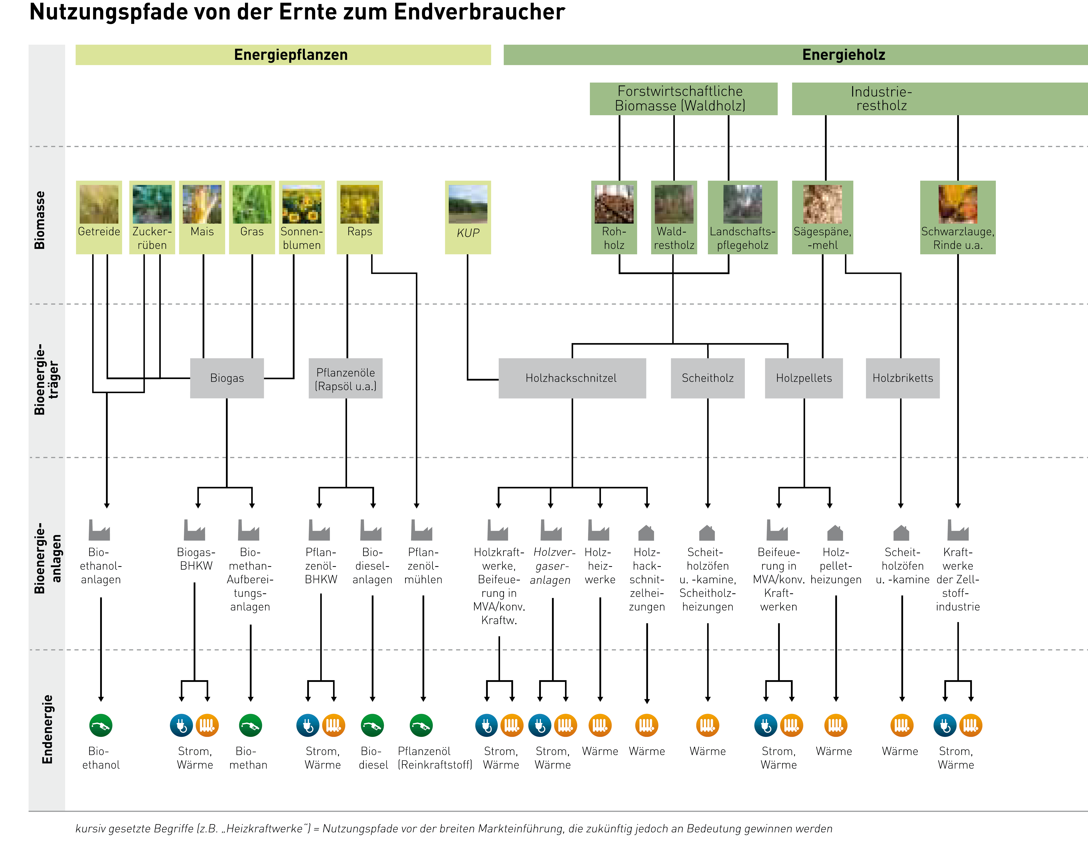
2
Bioenergie Nutzungspfade
Bild:
Bild
Notes:
Zur allgemeinen Überischt möchte ich einmal die verschiedenen Nutzungspfade von Biomasssen aufzeigen. Nicht alle Kategorien und Nutzungspfade sind in dem detail bsiher im Modell abegbildet. Ich habe mir auch erstmal die wichtigsten Kategorien und Nutzungswege herausgesucht. Im weitere Verlauf werden ncoh weitere Analysen folgen

Slide 5
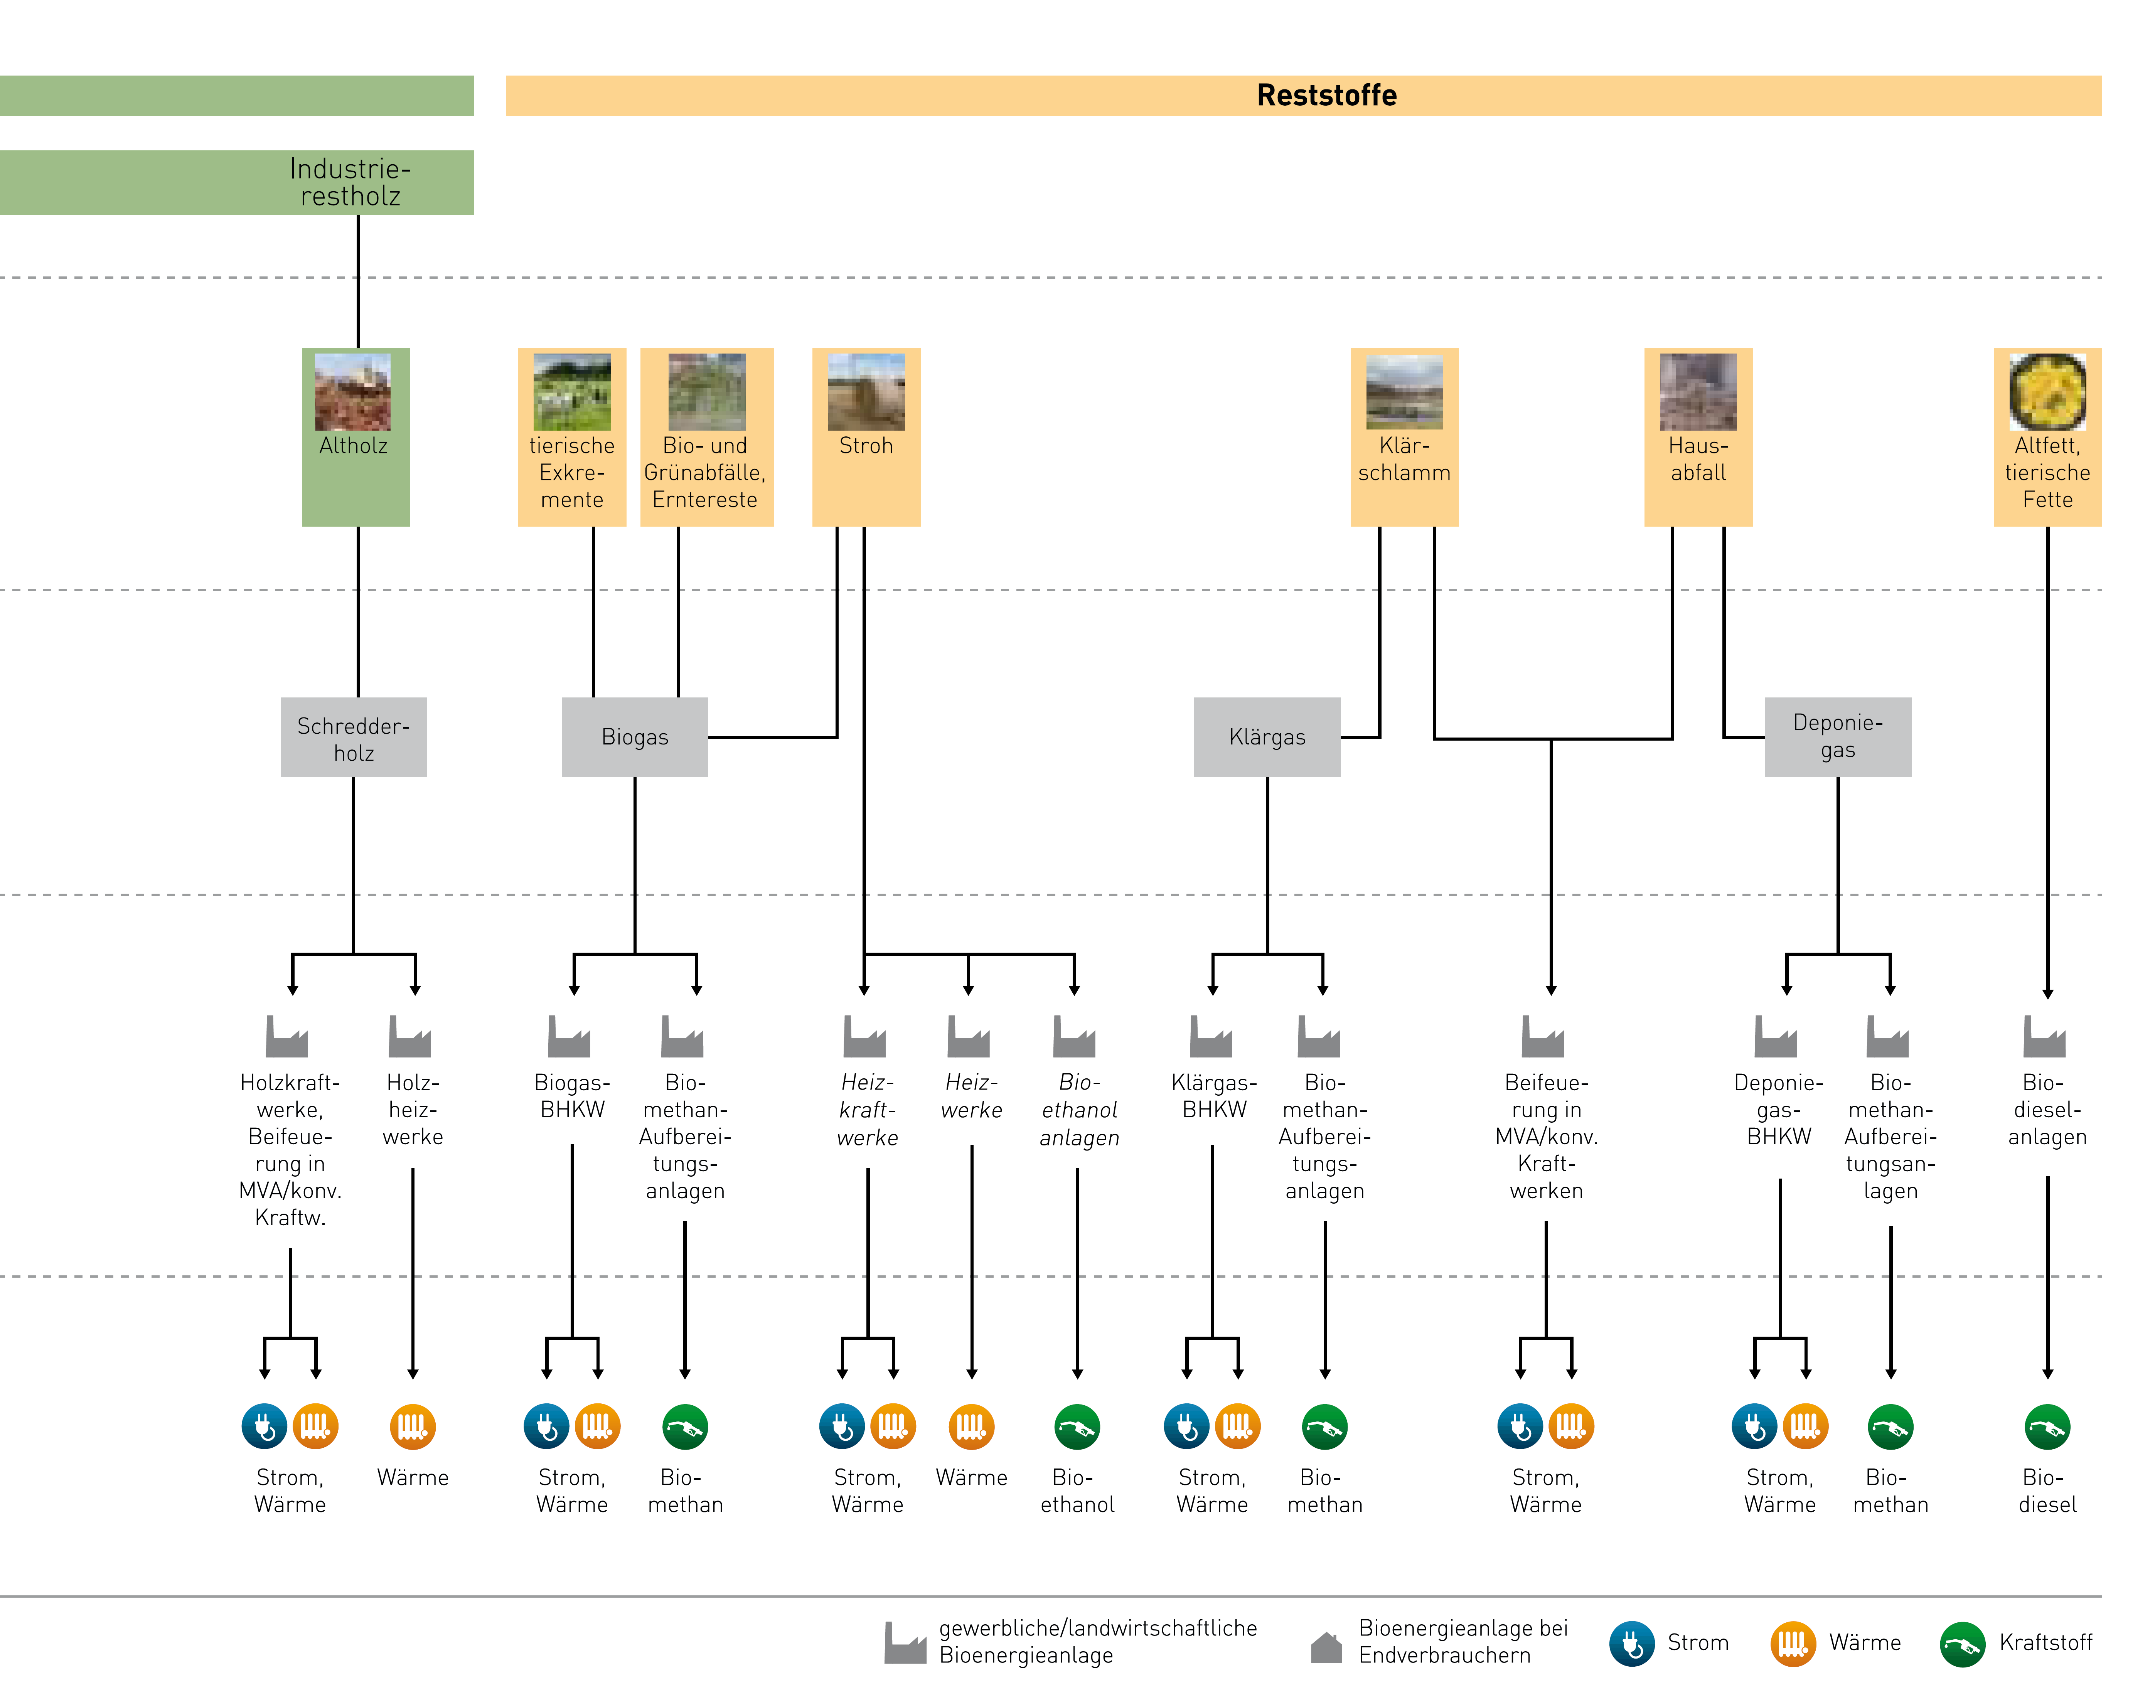
2
Bioenergie Nutzungspfade
Bild:

Slide 6
3
Biomassekategorien
Tierische Exkremente,
Energiepflanzen,
Bioabfall, Grüngut
Restmüll, Sperrmüll
Stroh,
Holz,
Vergärung
Verbrennung
Notes:
Folgende Biomassekategorien wurden untersucht:
Zu den Tierischen Exkremente zählen: Gülle, Jauche und Mist von Rindern, Kühen, Schweinen,Hühner, Pferden, Ziegen, Schafe und weiteres Geflügel.
Für die Energiepflanzen wurde zunächst unteruscht, welche Energeipflanzen in Thüringen einegestzt werden, dazu zählen Mais, Getreide, GPS, Grassilage und Zuckerrüben. ( schaut man sich die nutzung in Biogasanlagen an, wird in Thüringen der großteil durch tierische exkremente abgegedekct (eta 70 %) und nur 30 % entsammen aus energiepflanzen
Ebenfalls wird Bioabfall aus privaten Haushalten sowie dder Grünabfall/Grünschnitt unteruscht. Sowie Restmüll(Hausmüll) und Spernmüll.
Außerdem wird das Potenzial von Stroh ermittelt, dazu zählt vor allem Getreidestroh und Rapsstroh. Aber denkbar wären auch Masistroh, Sonnenblumenstroh
Für die Biomassekategorien wurdne unteruschen zu Energieholz (Scheitholz etc), Waldrestholz, altholz, Industrierestholz, und Rinde gemacht.

Slide 7
4
Methodik
Entwickelte Methodik von Brosowksi 2019
Anwendung DBFZ Flow-Charts 2024 zur Potenzialberechnung mit Änderungen
Nutzung von Statistiken (TLS)
Annahmen basierend auf Literatur und Studien
Beispiel Flow Charts 13
Theoretische Biomassepotenzial > technischen Biomassepotenzial> theoretisches Bioenergieträgerpotenzial >theoretisches Bioenergiepotenzial
Notes:
Brosowski entwickelte eine Methdoik um das Potenzail von Abfall und Reststoffe zu analysieren. Bisher gab es keine einheitliche Methodik. Dabei unteruschte Brosowski 77 verschiedene Biomassekategorien. Die Ergebnise von Brosowski mündetet dann in den Flowcharts vom DBFZ sowue als Grundlage für die digitale Plattform des DBFZ. Alle Analysen wurden für Deutschland gemacht.
Die Flowcharts visualisieren die verscheiden Berechnungsschritte, leifern Qullen und Daten Hinweise. Diese Berechnungsmethdoik wurde mit leichten Änderungen auch für Thüringen angwendet. Dazu Bedarfs es zunächst eine Datenrecherche. Es müssen Daten zu tierzahlen,. Ernteerträgen, Abfallbilanz etc gemacht werden. Au0erdem müssen evrschiedene Paramater herausgefunden werden wie in der nächsten folie gezeigt.
SO sieht so ein Flwochart aus. Für Thrüignen gibt es antürlich spezifischere Quellen, aber im grunde folge ich disem schemata. Alle Berechnungen werden in Python durchgeführt. Das Skript wird dokumentiert und Und alle benötigten parameter und Daten befinden sich in einer excel datei, somit ist das Skript anwendbar auf andere regionen, da nur die datensäte angepasst werden müssen.
Die Ergebnisse die ermittel werden geben das theoretische Bioenergiepotential wieder. Also es wurde zunächst das theoretische Biomassepotential ermittelt, anahnd von ernte und ebrgungsverlusten kann das technische Biomassepotenzial bestimmt werden. Dann wird das theoretische Bioenergieträgerpotenzial bestimmt: für die Vergärungen müssend afür die biomassen in biogas umgewandelt werden, für die verbrennungsprodukte wird angenommen, dass das technische biomassepotenzial dem tehoretischen bioenergieträgerpotenzial entspricht. Anschließend wird über die Heizwerte von Biomethan bzw der verbrennunsgprodukte das theoretische Bioeenrgiepotenzial berechnet. Für das technische Bioenergiepotenzial müssen noch die Verluste in der Biogasanalge, sowie der verbrennungstechnologie ebrücksichtigt werden (Wirkunsggarde) Dies habe ich bisher außen vor gelassen, da die Wirkunsggrade im Energeisystemmodell bereits intigriert sind und auf die Bioenergieträger angewendet werden können.

Slide 8
5
Annahmen und Parameter
TM-Gehalte,
Biogaserträge,
Ernteerträge,
Methangehalte,
Verluste,
Heizwerte,
Bergungsraten,
Annahmen zur energetischen Nutzung,
Abfallaufkommen,
Holzeinschlag,
Erntemengen,
Tierzahlen
Güllefaktoren
Stallhaltungszeiten
Silageverluste
Excel
Notes:
Für die Berechnungen mseen viele parameter festgelegt werden. Meine Berchnungen habe ich immer min Minimum und Maximum werten durhcegführt. Da es gerade bei der Bioenergie keine genauen Zahlen gibt und viele Paramter von biologischen Prozessen, Feuchtegehalten etc abhängen.
Hier in der präsentation zeige ich ejdoch nur die Mittelwerte um es einfacher zu ahlten

Slide 9
6
Ergebnisse
Bioenergiepotenzial Tierische Exkremente in GWh
 | Rind | Schwein | Huhn | Geflügel | Schafe, Ziegen, Pferde | Summe
Nordthüringen | 116,8 | 18,0 | 3,0 | 1,1 | 8,6 | 147,5
Mittelthüringen | 123,3 | 20,0 | 25,9 | 0,2 | 10,1 | 179,5
Ostthüringen | 305,8 | 26,2 | 1,7 | 1,0 | 14,1 | 348,9
Südwestthüringen | 206 | 11,2 | 3,0 | 0 | 10,6 | 230,8
Thüringen | 751,9 | 75,4 | 33,6 | 2,3 | 43,4 | 906,6

Slide 10
6
Ergebnisse
Energiepflanzen
 | GPS | Getreide | Grassilage | Silomais | Zuckerrübe | Summe
Nordthüringen | 8,2 | 580 | 1,4 | 428,3 | 35,9 | 1053,9
Mittelthüringen | 3,1 | 553,8 | 4,3 | 518,4 | 52,1 | 1131,8
Ostthüringen | 2,8 | 456,1 | 6,3 | 654,3 | 24,9 | 1144,5
Südwestthüringen | 1,4 | 180,3 | 11,2 | 286,8 | 1,6 | 481,3
Thüringen | 15,5 | 1770,2 | 23,2 | 1887,8 | 114,5 | 3811,5

Slide 11
6
Ergebnisse
Bioabfall und Grüngut
 | Grüngut | Bioabfall | Gesamt
Nordthüringen | 32,2 | 9,8
Mittelthüringen | 37,4 | 22,1
Ostthüringen | 58,8 | 16,9
Südwestthüringen | 27,7 | 7,7
Thüringen | 156,2 | 56,4 | 212,6

Slide 12
6
Ergebnisse
Stroh
 | Stroh
Nordthüringen | 181,5
Mittelthüringen | 199,7
Ostthüringen | 108,2
Südwestthüringen | 58,6
Thüringen | 547,9

Slide 13
6
Ergebnisse
Holz
 | Rinde | Energieholz | Industrierest | Waldrest | Sägeneben | Altholz
Nordthüringen
Mittelthüringen
Ostthüringen
Südwestthüringen
Thüringen

Slide 14
7
Diskussion
Kategorisierung zur Vergleichbarkeit von „So geht‘s“ übernommen
 | ZO.RRO (So geht‘s) | Neue Berechnung
Biomasse gesamt | 12.324
Holz | 3691
Energiepflanzen | 4132 | 3788
Stroh | 2365 | 548
Grassilage | 1120 | 23
Reststoffe | 1016 | 1120
- Tierische Exkremente | 839 | 907 (861)
- Bioabfälle | 176 | 213
Notes:
Wie kommen die Unterschiede zu stande? Ganz klar in den Untershciedlichen Parameter Annahmen und aufgrund des detaillierungsgrades. Bei Holz wurde eine andere vorgehensweise gewählt, daher kommt es hier zu unterschieden. In zorro wurde das holz potenzial über den jährlichen holzuzuwachss auf der nutzbaren waldfläche ermittelt. Ich habe aber mir die genauen erntemengen angeschaut und habe mithilfe des rohstoffmonitoring von Mantau von 2023 die einzelnen Menegnd er Kategorien sowied er enregtisch Nutzbare teil bestimmt.
Bei den Energiepflanzen habe ich noch Getreide als Korn sowie Getreide als GPS hinzugenommen und auch hier gibt es unterhsciede in den parametern wie biogaserträge etc, aber ein größter uNterschied ist, dass ich die folgenden Restriktionen vorgenommen ahbe: max. 20 % der AF dürfen Energiepflanzen sein (aktuell sind es eher rund 10%) und auf maximal 8 % darf Mais als enrgiepflanze angebaut werden. [Neue Energei frü Thüringen]
Für die Ermittlung des Stroh potenzial gibt es die Ändeurng, dass nur ein teil genutzt werden kann. Die strohmenge wird ebenfalls über getreideerträge und as korn stroh verhältnis berehcnet. Anschließend werden aber etwa 50 % des strohs auf dem feld für die humusbilanz gelassen und es können maximal 75 % des stroh überhaupt geboregn werden. Außerdem werden 30 % des zur verfügungstehenden Strohs für stoffliche
Zwecke genutzt
Grassialge ist der selbe vorgang bei mir wie bei den energiepflanzen. Mit der restriktion dass aufgrund des KUAP nur 10 % als Energiepflanze eingestezt werden, daher gibt es dort die starken abweichungen
Bei den Reststoffen muss zwischen tierischen Exkrementen und den Abfällen untershcieden werden.
Bei den Tierieschen exkremten ist der hauptuntershcied, dass mehr tioerarten dazugenommen wurden, und dass der detaillierungsgrad genauer ist und für jede tierart (ferkel, kälber etc eigene parameter angenommen wurden)
Bei den biaabfällen gibt es kleine differenzen in den angenommenen mengen und der biogasparameter
Zusätzlich ahbe ich noch die verbrennung von rest und spermüll hinzugezogen

Slide 15
8
Ausblick
Räumliche Verteilung darstellen (Hot Spots )
Abgleich mit Bedarf
Holz weiter ausbauen
Restmüll, Küchenabfälle, Landschaftspflegegras und weitere Kategorien noch berechnen.
Vorstellung der Ergebnisse bei TLLLR
Technische Parameter der Konversionstechnologien
Ökonomische Parameter überprüfen

Slide 16
Vielen Dank!
Lynn Vincent (M. Eng.) wissenschaftliche Mitarbeiterin/Promovendin
in.RET - Institut für Regenerative Energietechnik Hochschule Nordhausen Weinberghof 4, D-99734 Nordhausen Haus 34, Zimmer 34.0010
Tel: +49 3631 420 837
E-Mail: lynn.vincent@hs-nordhausen.de

